Slide 1
Drank en horecawet

Slide 2
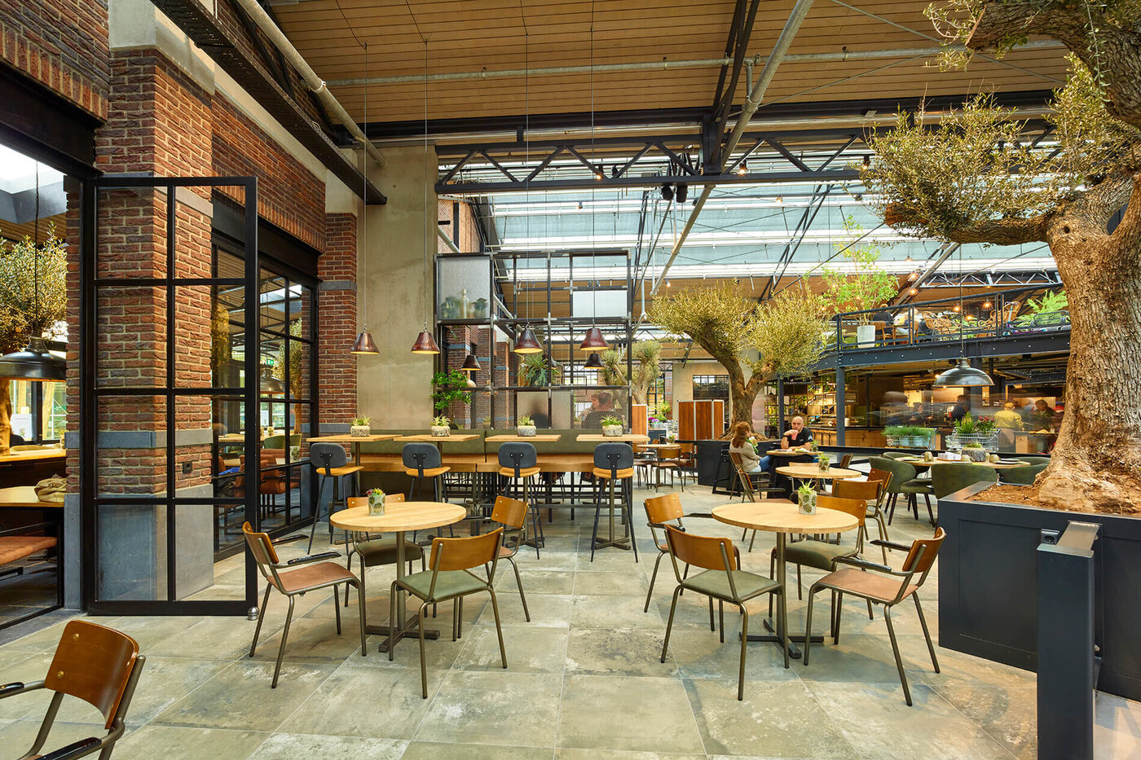

Slide 3
Een restaurant is een toegevoegde waarde in een tuincentrum.

Slide 4
Wat vindt jij?

Slide 6
Wat is de drank en horecawet?
De Drank- en Horecawet is bedoeld om de verkoop van alcohol op een verantwoorde manier te laten gebeuren.
De wet richt zich met name op de verkopers (verstrekkers) van alcohol in horeca (hotel, restaurant en café), sportkantines, slijterijen en winkels.

Slide 7
Welke regels? zijn van toepassing op ons?
Per 1 januari 2014 mag aan jongeren onder de 18 jaar geen alcohol verkocht worden.
Bij overtreden van de wet kan de burgemeester de vergunning van een horecagelegenheid of slijterij schorsen.
Bij supermarkten of andere detailhandelaren kan de gemeente het recht om alcohol te verkopen ontnemen (tot maximaal 12 weken) als blijkt dat zij binnen een jaar drie keer (3-strikes out) betrapt zijn op het verkopen van alcohol aan jongeren onder de 18 jaar.
Toelatings- en schenkverbod (niet doortappen).
In de commerciële horeca moet als de bar open is iemand aanwezig zijn die in het bezit is van dit diploma Sociale Hygiëne. Door dit diploma heeft de verkoper van alcohol kennis over alcohol en het verantwoord schenken daarvan.
Voor de niet-commerciële horeca (bars bij verenigingen, clubs, stichtingen) moet als de bar open is minimaal een ‘geïnstrueerde barvrijwilliger’ aanwezig te zijn. Een barvrijwiliger is geïnstrueerd als hij de cursus ‘Instructie Verantwoord Alcoholgebruik’ (IVA) gevolgd heeft.

Slide 8
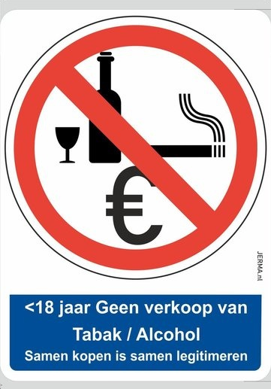
vervolg
Bij supermarkten of andere detailhandelaren kan de gemeente het recht om alcohol te verkopen ontnemen (tot maximaal 12 weken) als blijkt dat zij binnen een jaar drie keer (3-strikes out) betrapt zijn op het verkopen van alcohol aan jongeren onder de 18 jaar.

Slide 9
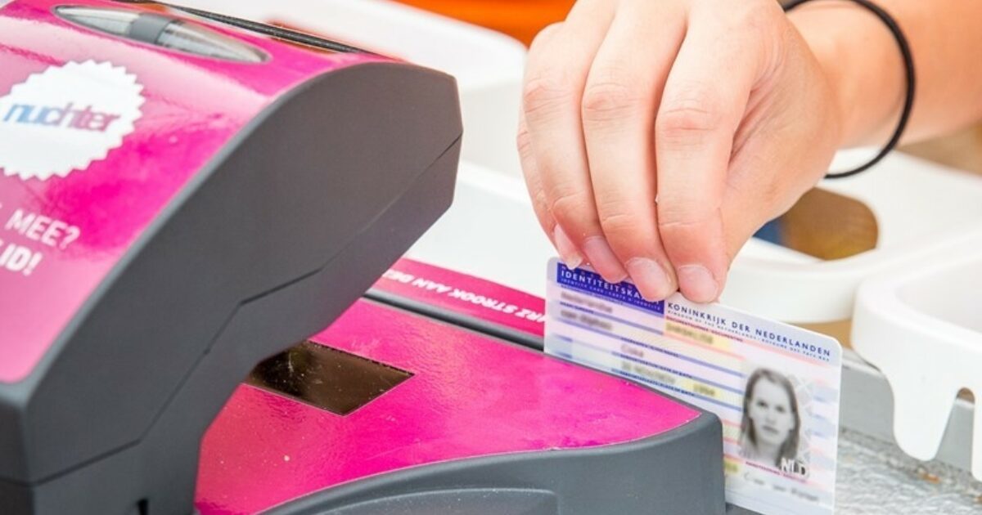
Alcohol verkoop
Voor de verkoop van zwak-alcoholhoudende drank in gesloten verpakking, zoals bier en wijn in een supermarkt, snackbar, warenhuis of bezorgdienst heeft u geen vergunning nodig.
Wilt u sterke drank (slijterij) verkopen dan heeft u wel een vergunning nodig.

Slide 10
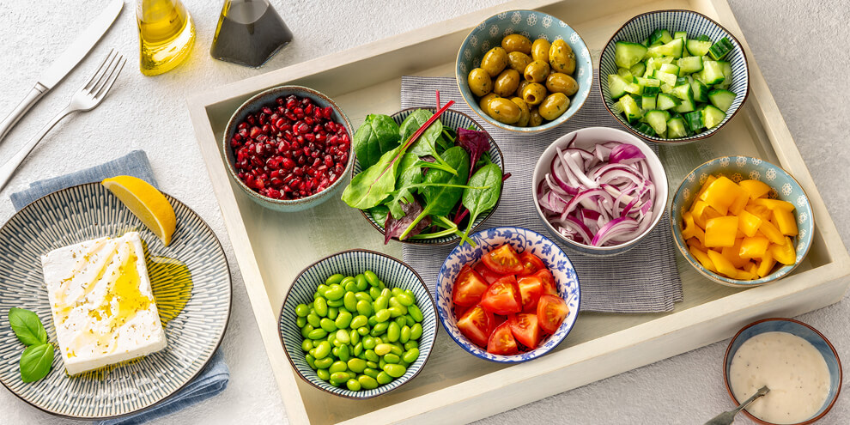
Foodtrends 2022
Klimaatpositiviteit → wat is goed voor mens en milieu
Local heroes → koop lokaal
Exotisch maar lokaal → klimaatverandering → meer exoten vanuit Nederland (bananan, soja)
Biologisch
Veganisten →blijft groeien
Suikervrij

Slide 11
Hoe speelt jouw bedrijf hierop in?
Kijk aankomende week binnen jouw bedrijf en fotografeer alles wat te maken heeft met de opkomende trends.

